Slide 1





Los rostros más
FEOS de la Pantalla

Slide 2

Populares y talentosos, supieron hacerse lugar en el frívolo mundo de la farándula. A pesar de ello, también son considerados algunos de los rostros más feos de Hollywood.

Slide 3
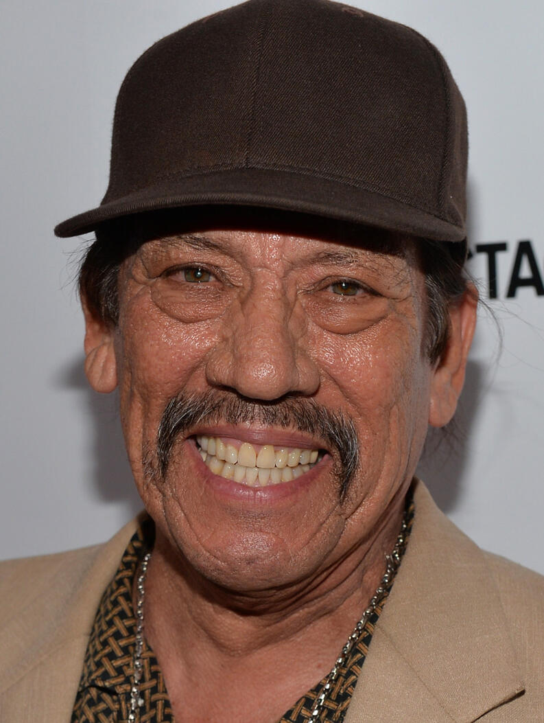
Danny Trejo
Sea por genética u otro motivo, el rostro de Danny Trejo sí que está deteriorado.
Aún así, logró una gran cantidad de fans gracias a películas como Con Air, Heat, Desperado, Animal Factory y Predators.

Slide 4
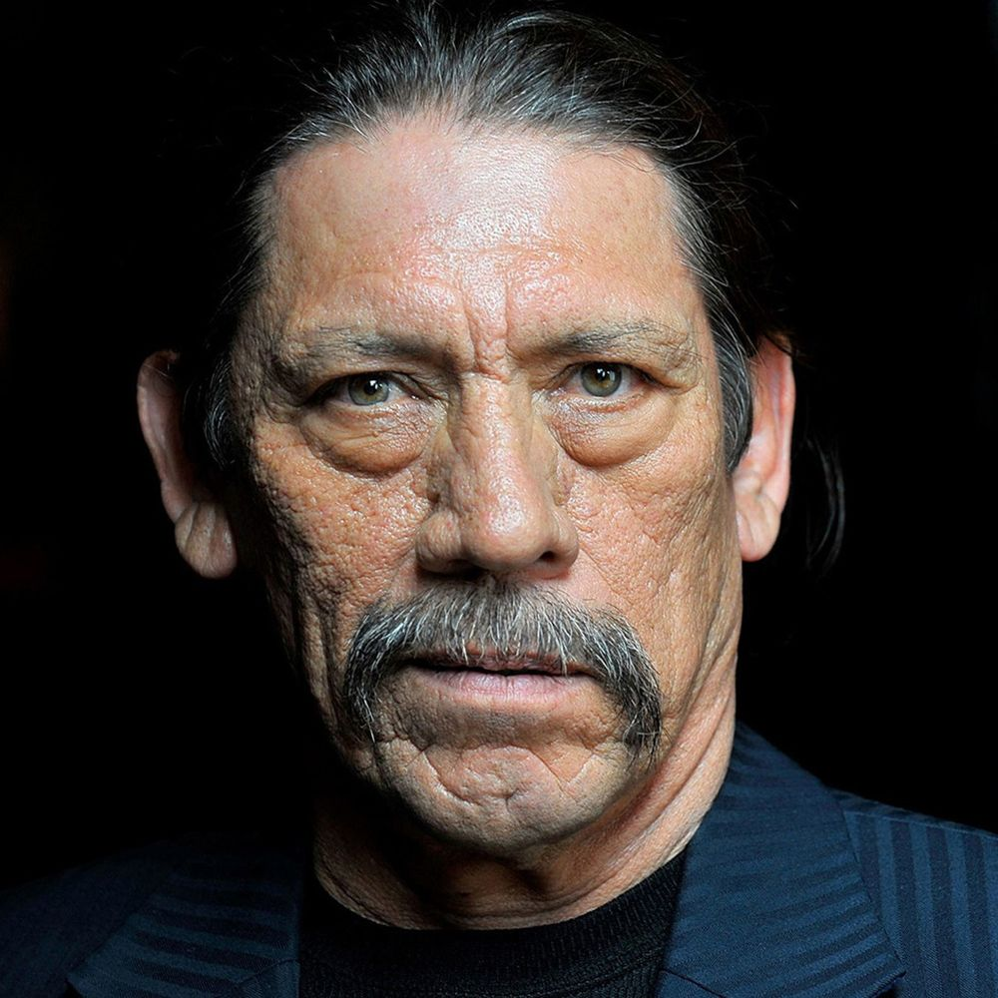
Danny Trejo

Slide 5
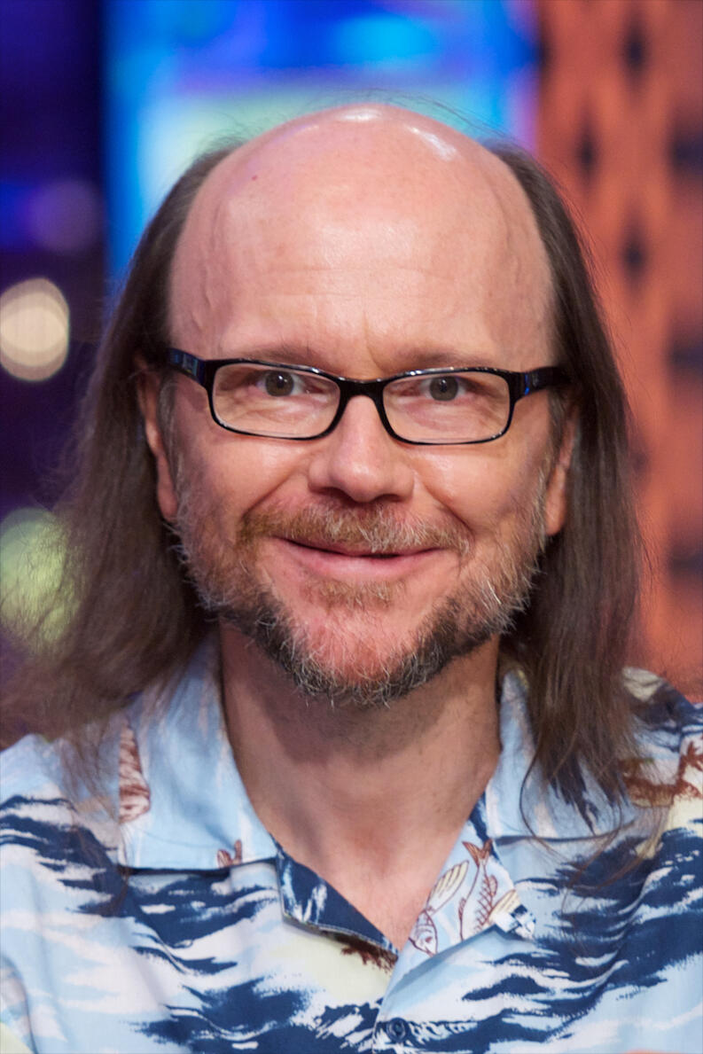
Santiago Segura
Este actor, guionista y productor de cine español es considerado uno de los más feos del ambiente.
Y a decir verdad, tampoco hace demasiado para favorecer su aspecto.

Slide 6
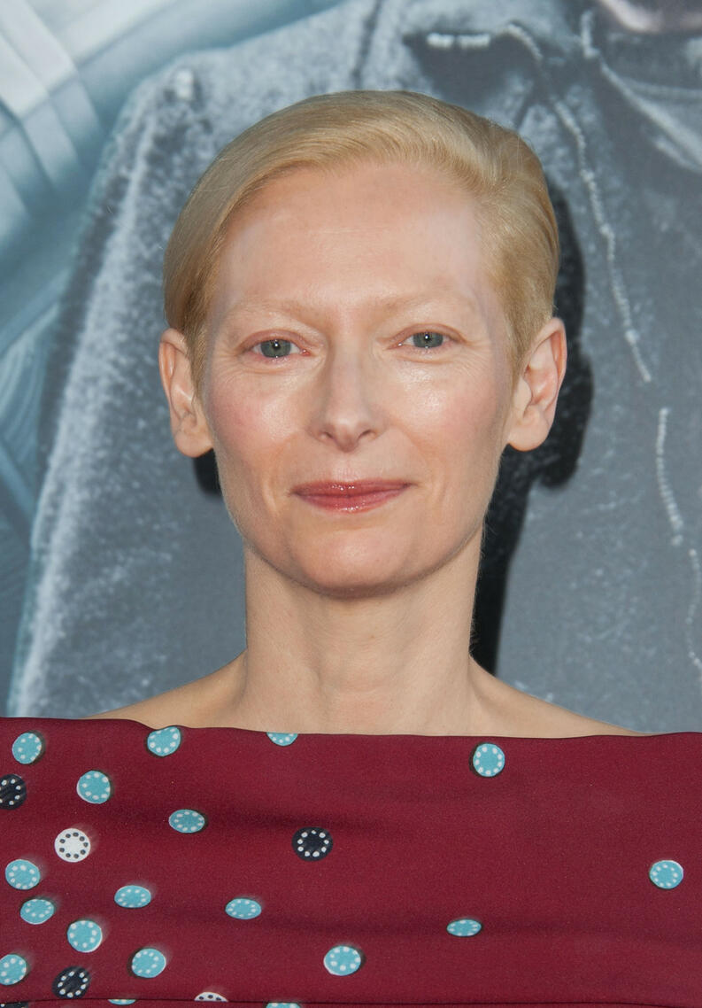
Tilda Swinton
Tilda Swinton tiene uno de los rostros más exóticos de todo Hollywood.
A pesar de ello, no es considerada una de las famosas más bellas.

Slide 7
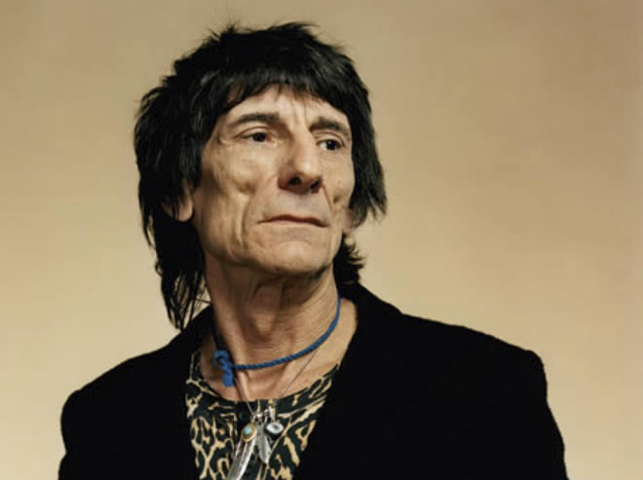
Ronnie Wood

Slide 8
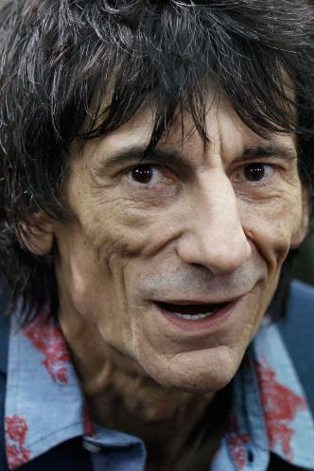
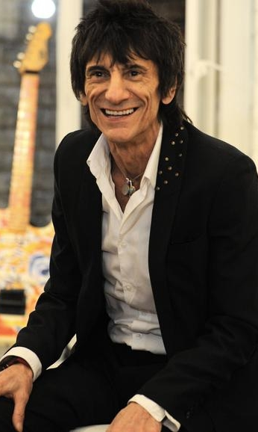
Ronnie Wood,
el genial guitarrista de
los Rolling Stones,

Slide 9
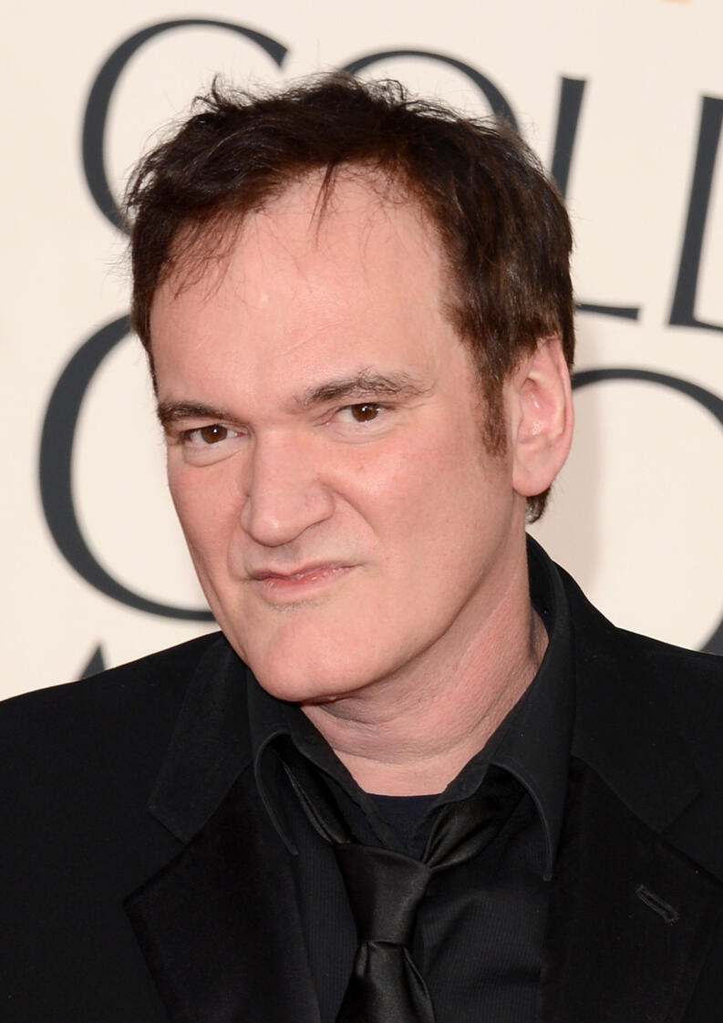
Quentin Tarantino
Quentin Tarantino es un director, escritor, productor y actor estadounidense, ganador de dos Óscar, un Globo de Oro, un Palma de Oro y un premio BAFTA.
Siempre fue considerado uno de los famosos menos guapos.

Slide 10
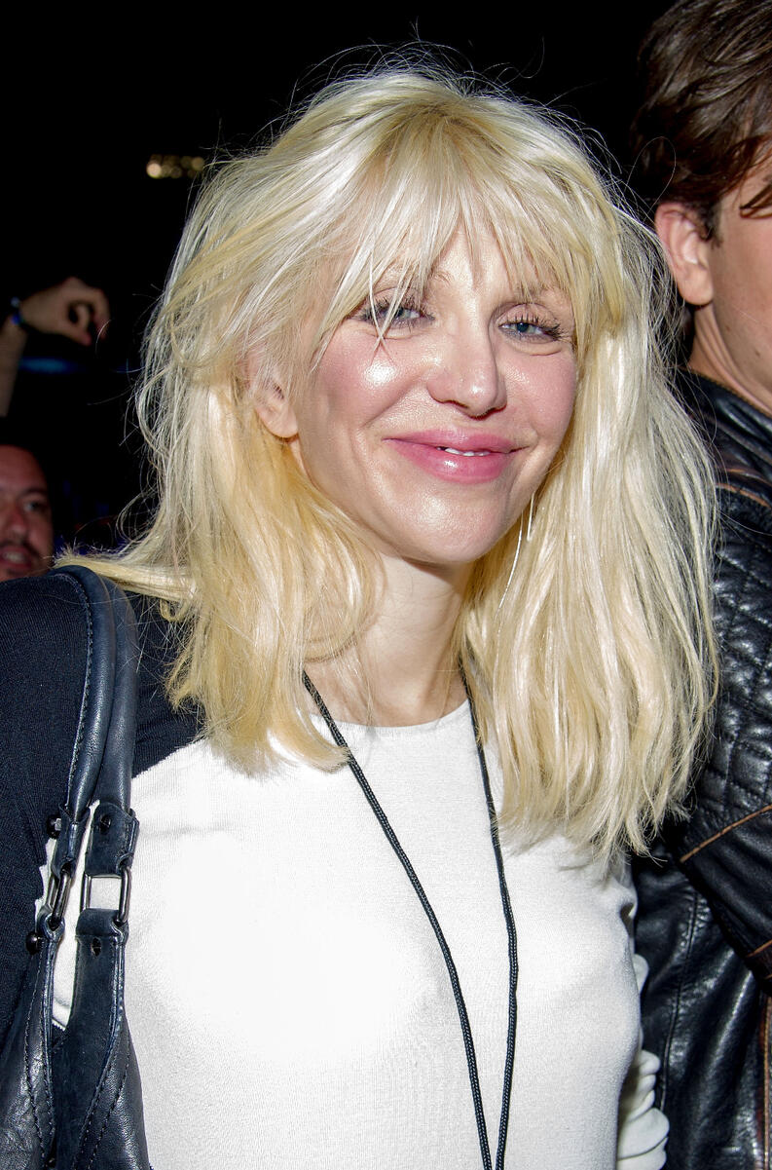
Courtney Love
Conocida por sus papeles en la gran pantalla y sus interpretaciones musicales, Courtney Love también consagró popularidad por su rostro lleno de cirugías.

Slide 11
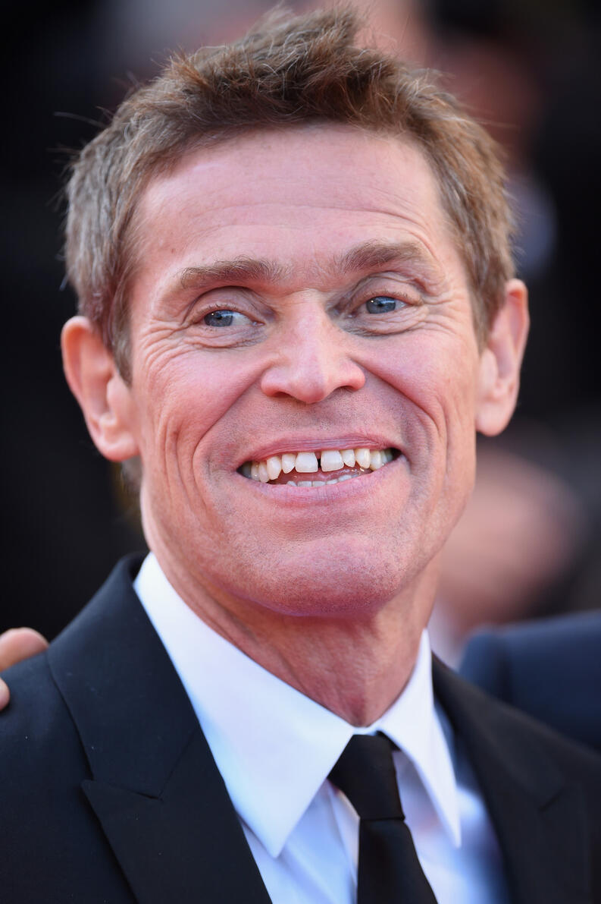
William Dafoe
Puede ser uno de los actores más populares, pero su sonrisa imperfecta y sus ojos saltones lo han catalogado como uno de las estrellas de Hollywood más desfavorecidas cuando de belleza se trata.

Slide 12
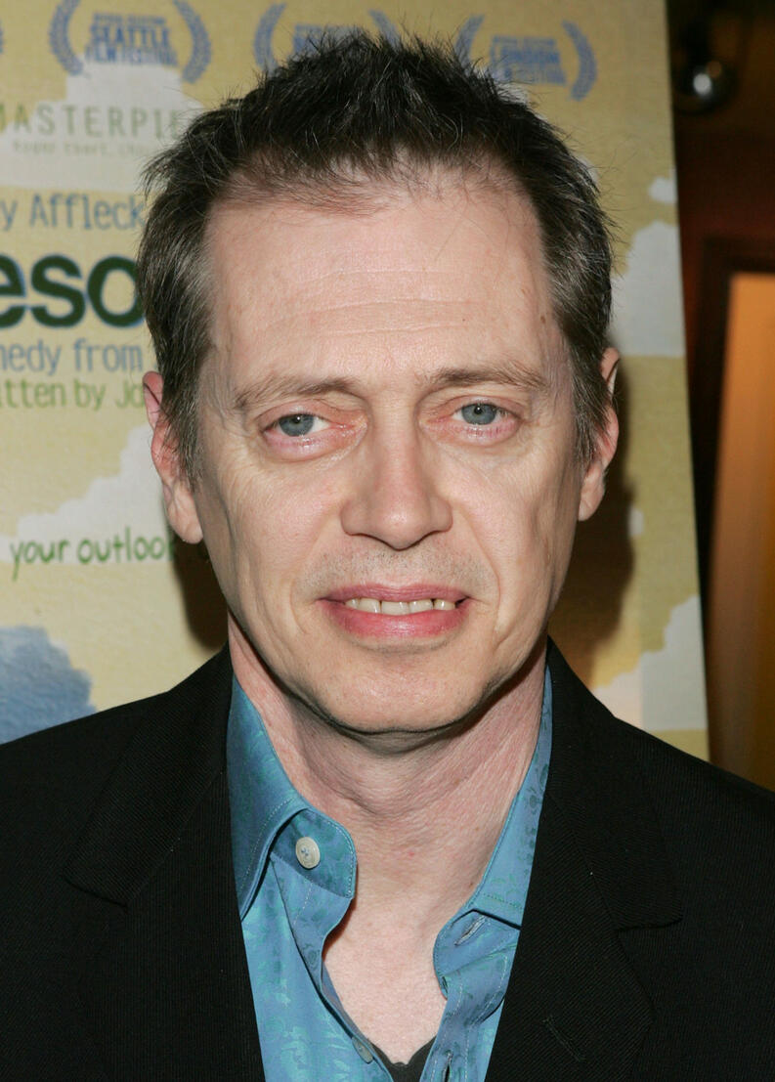
Steve Buscemi
Sí, es uno de los mejores actores de la gran pantalla. Pero cuando se trata de belleza, Steve Buscemi no es uno de los más favorecidos.

Slide 13
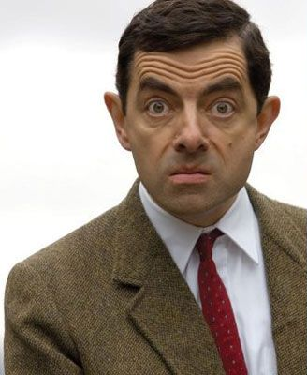
Rowan Atkinson,
mejor conocido como Mr. Bean,

Slide 14
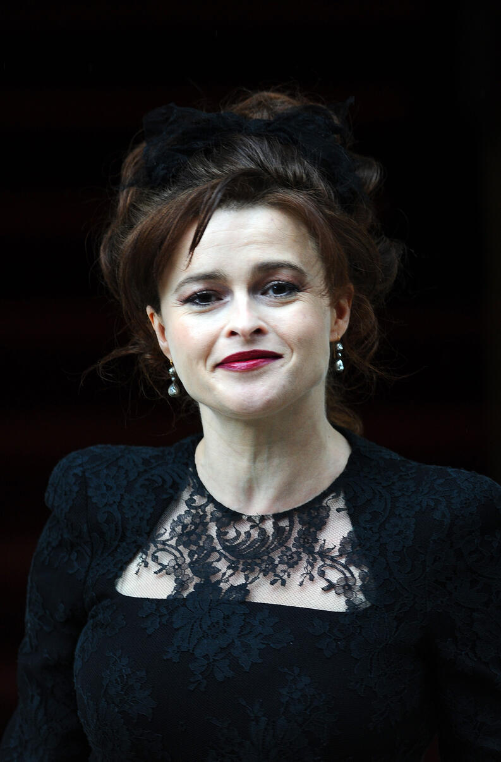
Helena Bonham Carter
Excéntrica y estrafalaria, Helena Bonham Carter tampoco es una de las celebrities más hermosas del medio.
Por si eso fuera poco, es fanática del maquillaje sobrecargado, la ropa negra y los peinados llamativos.

Slide 15
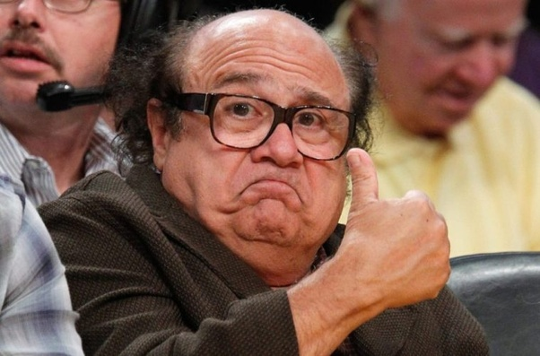
Danny
De Vito

Slide 16
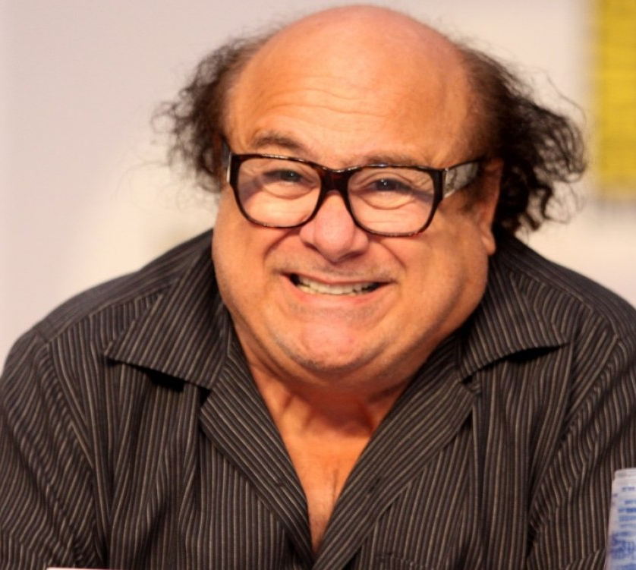
Danny De Vito
El reconocido actor italiano-americano Danny De Vito no siempre estuvo en el mundo de los guiones, las cámaras, luces y acción. Antes de descubrir sus habilidades artísticas se desempeñaba en el mundo de la peluquería,

Slide 17
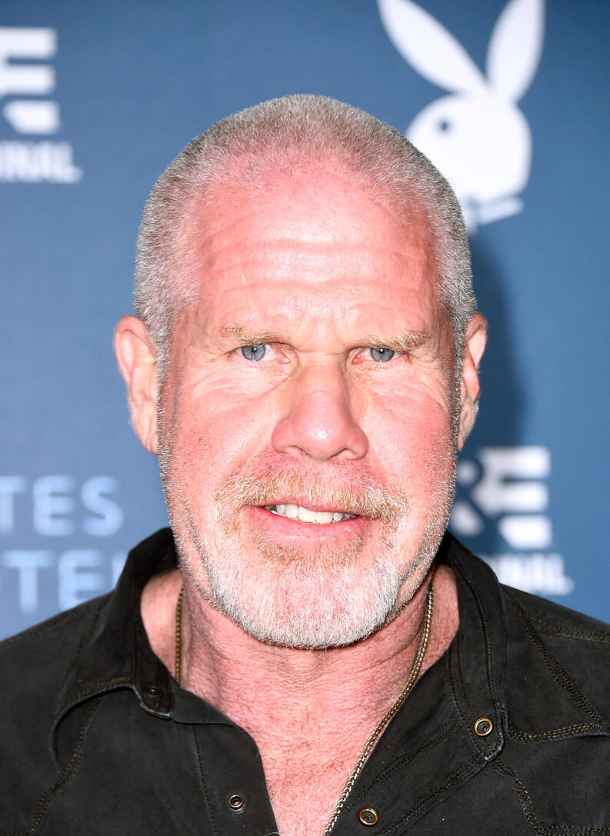
Ron Perlman
Ron Perlman tiene 64 años de edad y una admirable trayectoria.
A pesar de ello, siempre fue catalogado como uno de los famosos más feos de Hollywoodpor sus grotescas facciones.

Slide 18
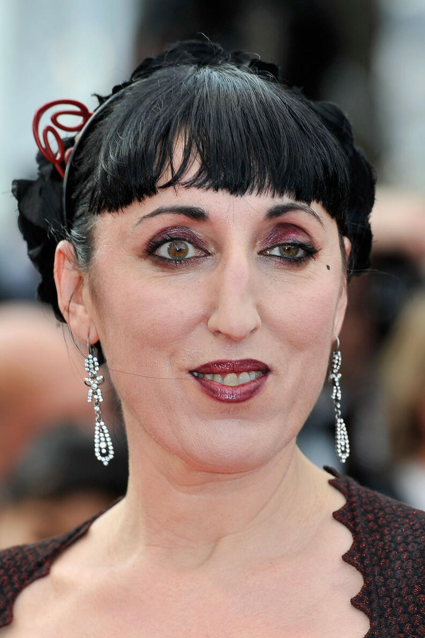
Rossy de Palma
Conocida como la “chicaAlmodóvar”, la actriz española Rosa Elena García Echave es considerada desde sus inicios como una de las actrices más feas de la farándula.

Slide 19
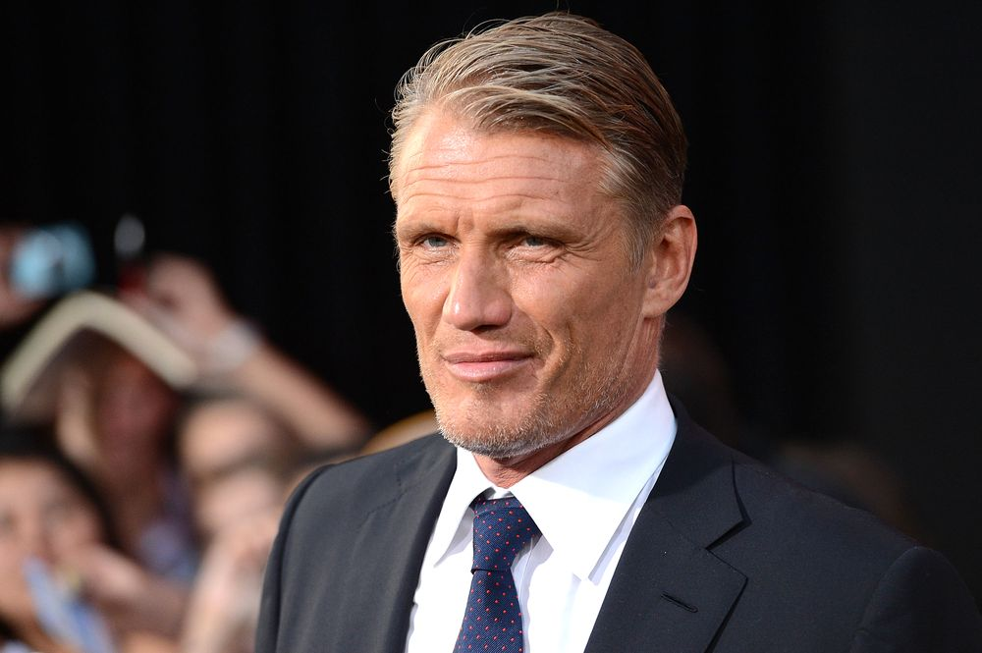
Dolph Lundgren:

Slide 20
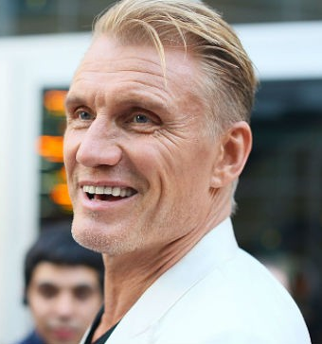
Dolph Lundgren:
Es conocido por su papel de Ivan Drago en la película “Rocky IV”. Tiene buena altura y complexión; sin embargo sus facciones toscas y duras del rostro hacen que se incluyan en la lista de los más feos de Hollywood.

Slide 21
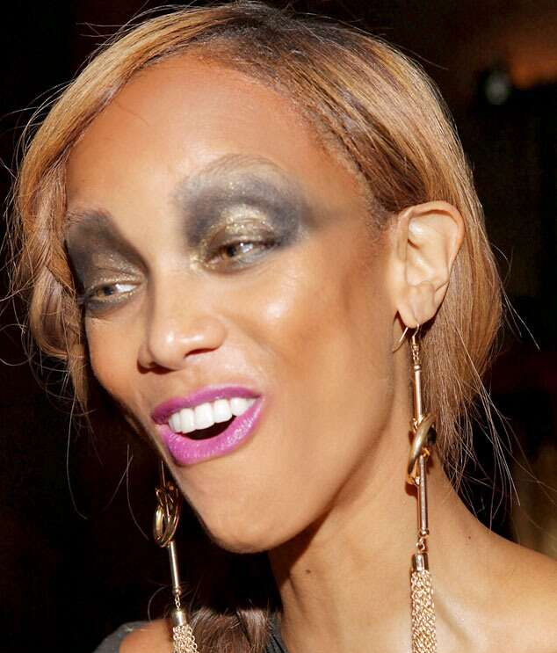
Tyra Banks
Con el desafortunado maquillaje que lució recientemente en un evento en Nueva York.

Slide 22
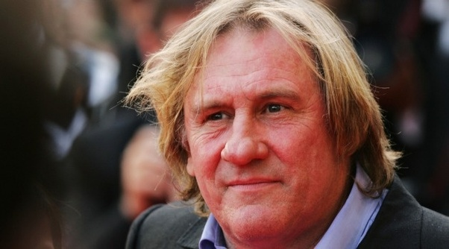
Gérard Depardieu

Slide 23
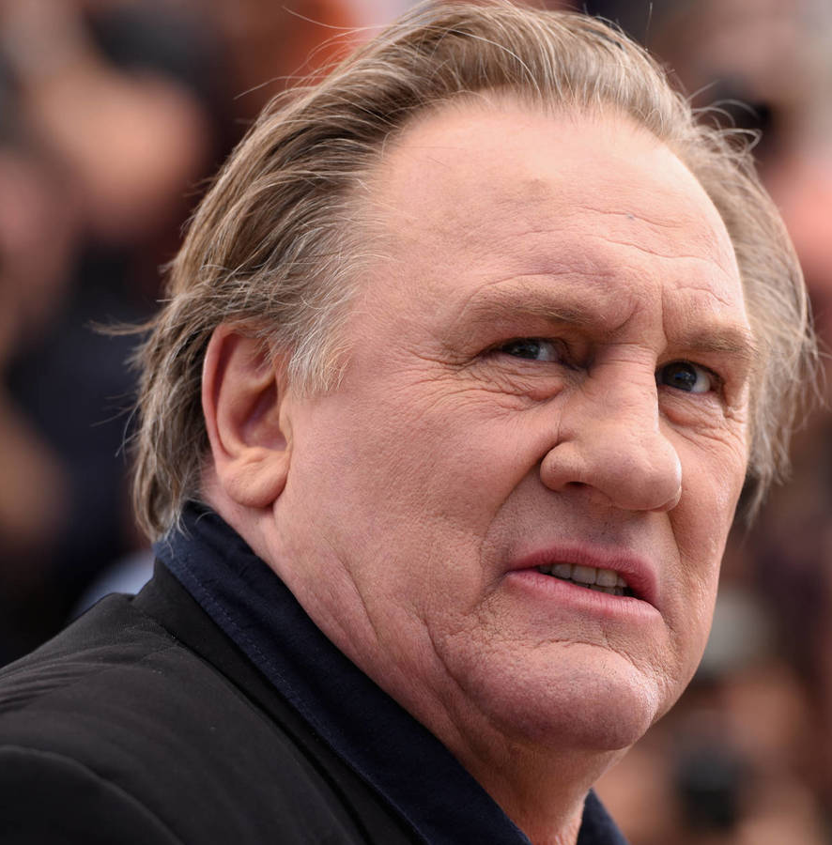
Gérard Depardieu
Es uno de los actores más famosos que ha exportado el cine francés en los últimos treinta años. Pero el camino al éxito fue duro y complicado. Gérard fue un adolescente con problemas, propenso a la delincuencia, lo más parecido a un vagabundo bohemio de París.

Slide 24
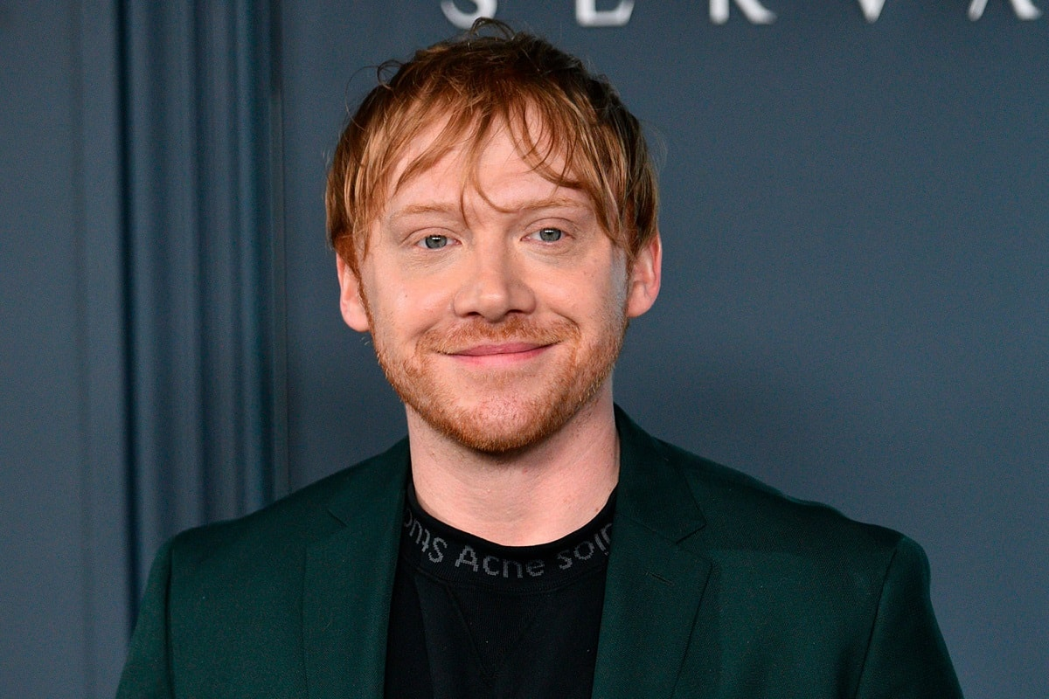
Rupert Grint

Slide 25
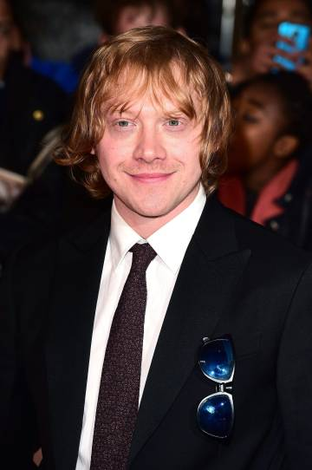
Rupert Grint
El actor inglés saltó a la fama por su participación en la película “Harry Potter”, interpretando el papel de Ron. Él no es muy agraciado y por eso a la mayoría casi le da un infarto cuando Hermione Granger (papel interpretado por Emma Watson) se enamora de él. La verdad sí está feo.

Slide 26
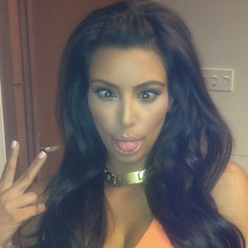
Kim Kardashian,
Adicta a la fama, subió ella misma esta foto a su Instagram. Ella está muy clara en que, bien o mal, que hablen es lo importante.

Slide 27
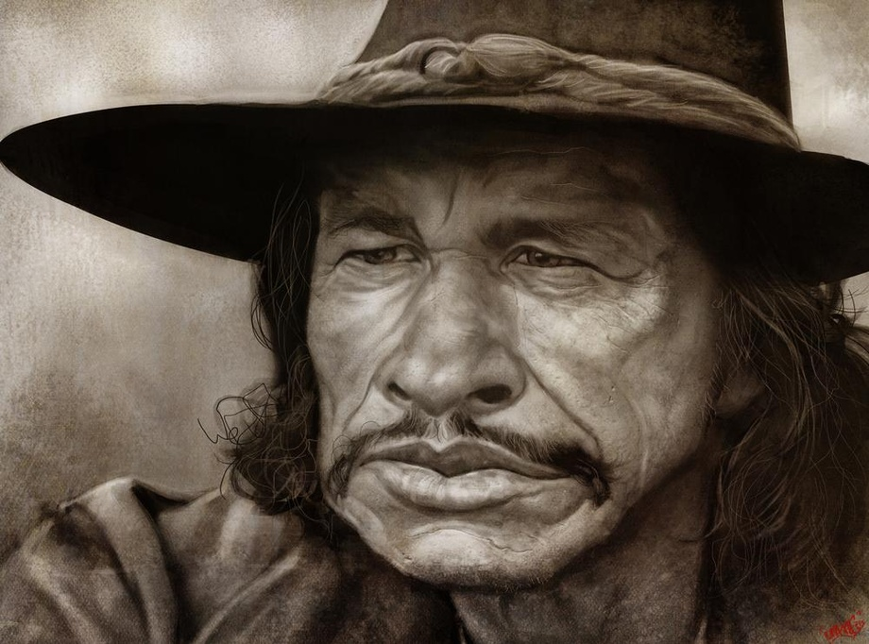
Charles Bronson

Slide 28
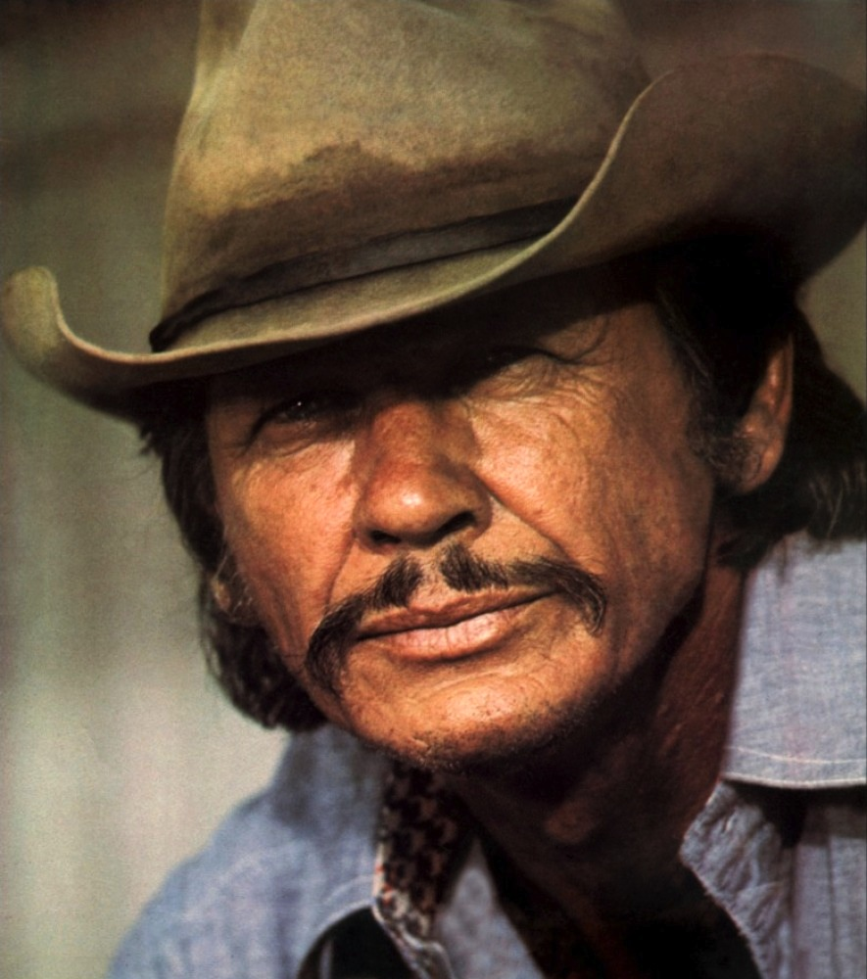
Charles Bronson
Charles Dennis Buchinsky, conocido artísticamente como Charles Bronson, ​ fue un actor estadounidense de origen lituano que interpretó mayoritariamente papeles de «hombre duro».

Slide 29
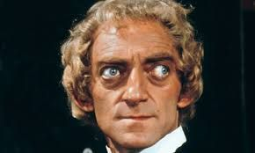
Marty Feldman

Slide 30
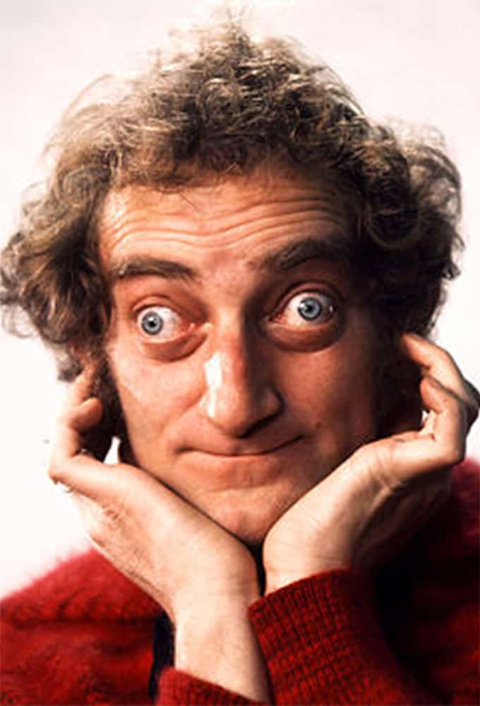
Alan Martin
"Marty" Feldman
Fue un actor, comediante y guionista que protagonizó varias series de programas de televisión de humor británico,

Slide 31


UN FUERTE
ABRAZO,
QUE TENGAS
UN BUEN DIA
Hoy es lunes, 05 de abril de 2021
Ahora mismo son las 10:09 horas.

Slide 32







¿Te ha gustado?
Puedes ver más entrando
Aquí
Además puedes recibir powerpoints en tu correo electrónico suscribiéndote aquí:

